Slide 1
OPZ 1. razred POJ Z MENOJ
(6. do 10. 4. 2020)

Slide 2
DRAGI PEVEC/KA.
UPAM, DA TE SO TE GLASBENE DEJAVNOSTI PREJŠNJI TEDEN NAVDUŠILE. TA TEDEN PA SE BOŠ NAUČIL/A NOVO PESMICO. ZAUPAJ MI, NI TEŽKA IN MOGOČE JO ŽE POZNAŠ. SLEDI KORAKOM IN POJ Z MENOJ. ☺

Slide 3
1. NAREDI NEKAJ VAJ ZA UPEVANJE
POSNEMAJ JUTRANJE PREBUJANJE (PRETEGOVANJE, ZEHANJE).
PREDSTAVLJAJ SI, DA IMAŠ SKOLEDICO NA GLAVI. POGLEJ NAZAJ.
VONJAJ SPOMLADANSKO CVETLICO.
PREŠTEJ ZOBE Z JEZIKOM.
VDIHNI IN OPONAŠAJ OGLAŠANJE ČEBELE (BZZZZZZ …) ČIM DLJE.
NA ENEM TONU ZAPOJ: MOJA MAMA. PONOVI VEČKRAT NA RAZLIČNIH TONIH.

Slide 4
2. ODLIČNO. TVOJE TELO JE SEDAJ UPETO. PRISLUHNI PESMICI.

Slide 5
3. TI JE VŠEČ, KAJNE? O ČEM GOVORI? KOLIKO KITIC IMA? PESMICO SE SEDAJ NAUČI S POMOČJO POSNETKA IN Z METODO ODMEVA. MED KITICAMI PRITISNI »PAVZO« IN PONOVI.

Slide 6
4. ČESTITAM, PESMICO ZNAŠ ZAPETI. SEDAJ JO LAHKO ZAPOJEŠ SKUPAJ S KLAVIRSKO SPREMLJAVO.
NE POZABI NA PRAVILNO PEVSKO DRŽO, ODPIRANJE UST, IZGOVORJAVO BESEDILA ...

Slide 7
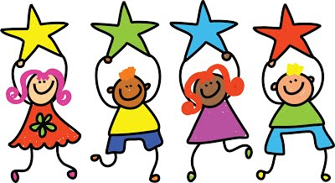
HVALA ZA SODELOVANJE!
ŽELIM TI LEP DAN ☺
PRIPRAVILA UČITELJICA ANJA PRAZNIK.

